Slide 1

업무 효율 향상을 위한 SHELL 프로그래밍 기술 및 활용
정보개발부 은승원 선임
정보개발부 정은지 선임

Slide 2
정보개발부 은승원 선임
(RookieFarm Cell)
비즈니스 분석 플랫폼 운영
비즈니스 마트 운영
정보개발부 정은지 선임
(BI Cell)
원클릭마케팅플랫폼 운영¹⁾
1) 주요 지표의 직관적인 대시보드 구축 및 싱글 뷰 조회/분석환경을 제공하는 행내 플랫폼

Slide 3
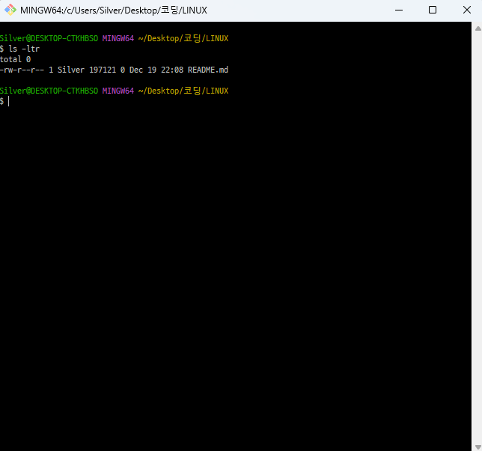
SHELL
컴퓨터가 이해할 수 있도록 명령어를 변환해주는 인터페이스

Slide 4
커맨드 | 설명
sed | 파일(문자열) 편집
tar | 파일 압축 및 해제
find | 파일 탐색
grep | 문자열 탐색
awk | 데이터 레코드 조작 및 출력
chmod | 파일 및 폴더 권한 부여
xvsql | VERTICA DB 접속
bteq | TERADATA DB 접속
xsqlldr | ORACLE DB 접속

Slide 5
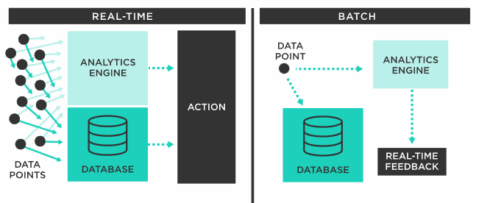
BATCH
대용량 데이터 처리 작업 (작업 스케줄링)

Slide 6
BATCH
DELETE FROM TARGET_TABLE
WHERE date = ‘20221220’
;
SELECT T1.id,
T1.name,
T2.age,
T2.phone,
T2.address
FROM NAME_TABLE T1
INNER JOIN INFO_TABLE T2
ON T1.id = T2.id
WHERE T2.age <= 29
;
데이터 삭제
데이터 조회
데이터 삽입
INSERT INTO TARGET_TABLE
SELECT …
;

Slide 7
BATCH
DELETE FROM TARGET_TABLE
WHERE date = ‘20221220’
;
SELECT T1.id,
T1.name,
T2.age,
T2.phone,
T2.address
FROM NAME_DATA T1
INNER JOIN INFO_TABLE T2
ON T1.id = T2.id
WHERE T2.age <= 29
;
데이터 삭제
데이터 조회
데이터 삽입
INSERT INTO TARGET_TABLE
SELECT …
;

Slide 8
비즈니스 분석 플랫폼
엑셀 파일을 업로드하면 자동으로 DB에 INSERT되는 기능 제공
SHELL 스크립트를 이용한 파일 변환 및 구조 변환
SHELL 스크립트를 이용한 DB 대용량 적재

